Slide 1
Analyse de tweets et affichage en temps réel pour le congrès des actuaires [Juin 2016]
Equipe Data Analytics, EY Actuaires Conseils

Slide 2
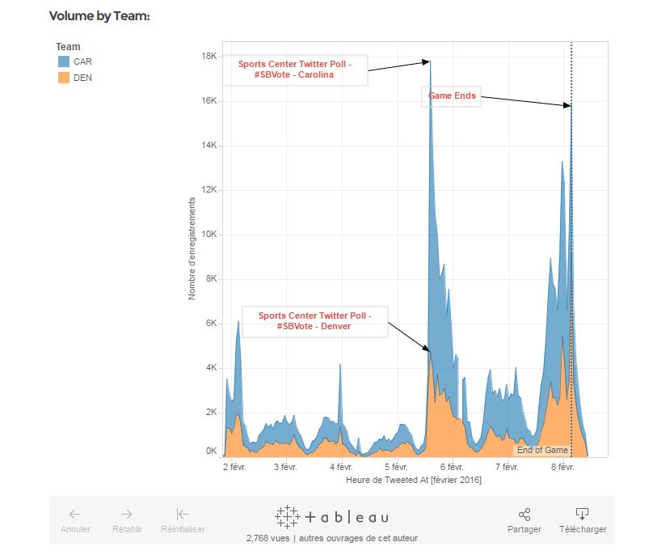
Exemple de réalisation
Analyse pendant le Super Bowl 50, concernant match Carolina / Denver sur une semaine (avant et pendant le match)
2 équipes - 1ère analyse : Volume de tweets par équipe :

Slide 3
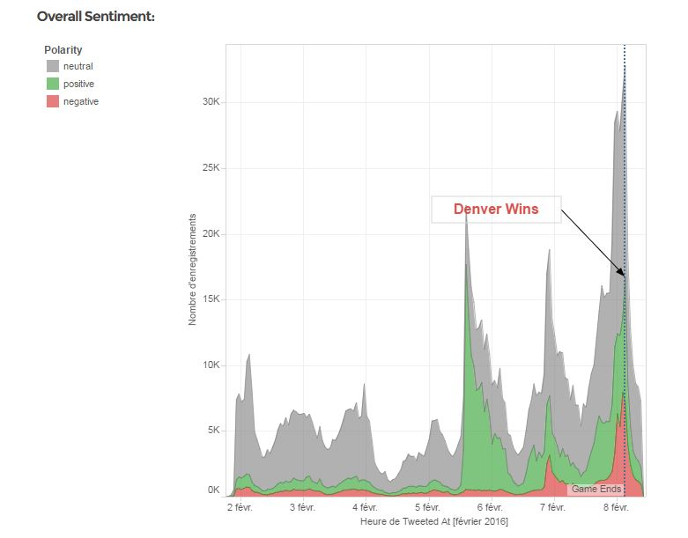
Exemple de réalisation
Analyse des sentiments pendant la semaine du match (à préciser, pour l’instant, « positif » ou « négatif »)

Slide 4
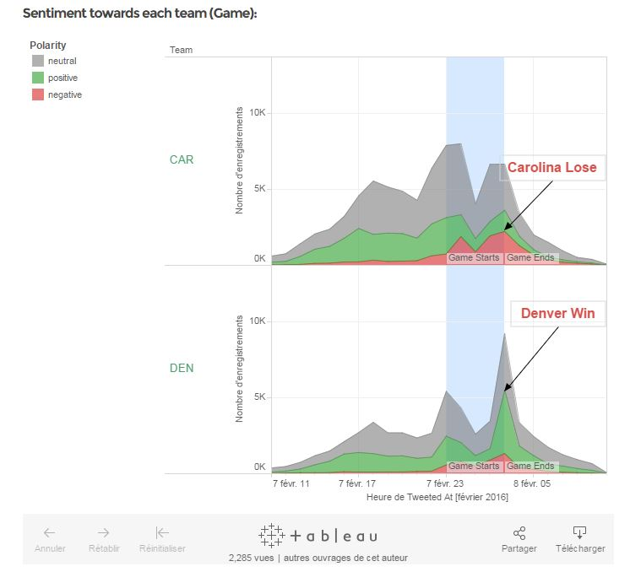
Exemple de réalisation
Analyse des sentiments envers les équipes pendant le match

Slide 5
Etapes à suivre
Connexion à l’API twitter
Récupération des données utilisateurs paramétrée (Langues, zone géographique (à voir), et mots-clés)
Analyse du volume et labélisation des tweets le jour de l’événement pour un affichage en temps réel
Stade de développement et obstacles rencontrés :
Configuration Python 3.4 et libraires pour la connexion à l’API ( résolu à partir d’un réseau sur mobile, mais pas le réseau EY )
Etat de l’art des modules existant permettant de faire du traitement de texte (en cours, il y existe des modules satisfaisants pour la langue anglaise) (en cours)
Analyse du volume et test sur des données quotidiennes (à venir)
Développement du module d’affichage (à venir)

Slide 6
Conclusion
La présentation dynamique de l’évolution de l’activité sur Twitter est faisable, et prendra quelques jours pour établir la configuration et obtenir une première version avec un affichage « parlant » des données
L’intégration de la partie prédictive se fera dans un second temps
Il est urgent de mettre en place un dispositif permettant l’accès à l’API et gestionnaire de version Github

